Slide 1
اساس بانک شیر
جمع آوری شیر (milk collection )
ذخیره سازی شیر (storage)
پردازش شیر (processing)
هدف از بانک شیر مادر: تهیه و آماده سازی شیر مادر ،پاستوریزه شده ، جهت استفاده نوزادان نارس یا بیمارکه از شیر مادرشان به هر دلیلی محروم هستند .

Slide 2
انسیدانس NEC در تغذیه با شیر خشک 6 برابر تغذیه انحصاری با شیر مادر است
طول مدت بستری برای NEC سرژیکال 60 روز و معادل حدود 200000 دلار میباشد
طول مدت بستری برای NEC مدیکال حدود 18 روز و معادل 60000 دلار
هزینه سالانه 1 NEC بیلیون دلار بدون در نظر گرفتن عوارض طولانی مدت میباشد

Slide 3
آکادمی اطفال آمریکا توصیه می کند که همه نوزادان نارس باید شیر مادر را دریافت کنند و در صورتی که شیر مادر در دسترس نیست یا استفاده از آن منع مصرف دارد ، باید از شیر انسانی پاستوریزه شده استفاده شود
FDA و CDC شیر تازه را بدون پاستوریزه کردن توصیه نمی کند
بیانیه بین المللی WHO و یونیسف ، بیانیه مشترکی را در سال 1980 بیان کردند:
در جائی که تغذیه شیرخوار با شیر مادر خودش امکان پذیر نباشد، اولین گزینه در صورت موجود بودن باید استفاده از شیر انسان از منابع دیگر باشد. بانکهای شیر انسانی باید در موقعیتهای مناسب تهیه شوند

Slide 4
آیا شیر پاستوریزه بی خطر است و ناقل میکرب ها و ویروس ها نیست ؟

Slide 5
ویروس ها در بانک شیر
بیشتر باکتریها ، ویروس ها و دیگر پاتوژن ها از بین میروند
معضل CMV بسیار مهم است
در یک مطالعه ویروس CMV ،در ادرار 7% در بزاق 2% ودر شیر30%
CMV در دمای 4 تا -20 زنده میماند
CMV در دمای 62.5 بمدت 30 از بین میرود
HBSAg از شیر عبور میکند ونباید اهدا شود

Slide 6
HIV و بانک شیر
مادر اهداکننده باید HIV منفی باشد ولی چون مثبت شدن ممکن است زمانبر باشد باید تمهیدات دیگر در نظر گرفته شود .
در تلقیح ویروس HIV و HTLV در روش HTST و در روش هولدر در دمای 62.5 بمدت 30 از بین رفتند و کشت مجدد هم رشد نداشت .

Slide 7
آیا شیر بانک شیرمقرون به صرفه است

Slide 8
اگرچه پرسیدن این سؤال در رابطه با شرایط کشنده (نکروز کننده انتروکولیت ، سپسیس) نامناسب است.
خوشبختانه چندین مطالعه اثبات كرده اند كه استفاده از شیر اهدا كننده مقرون به صرفه است
متوسط ​​هزینه پردازش شیر توسط بانکهای شیر در ایالات متحده بیش از 4 دلار در هر اونس است
به دلیل کمبود بودجه هیچ شیرخواری نباید ازدسترسی به شیر مادر محروم شود.

Slide 9
آیا شیر بانک شیر مشکل شرعی و قانونی ندارد

Slide 10
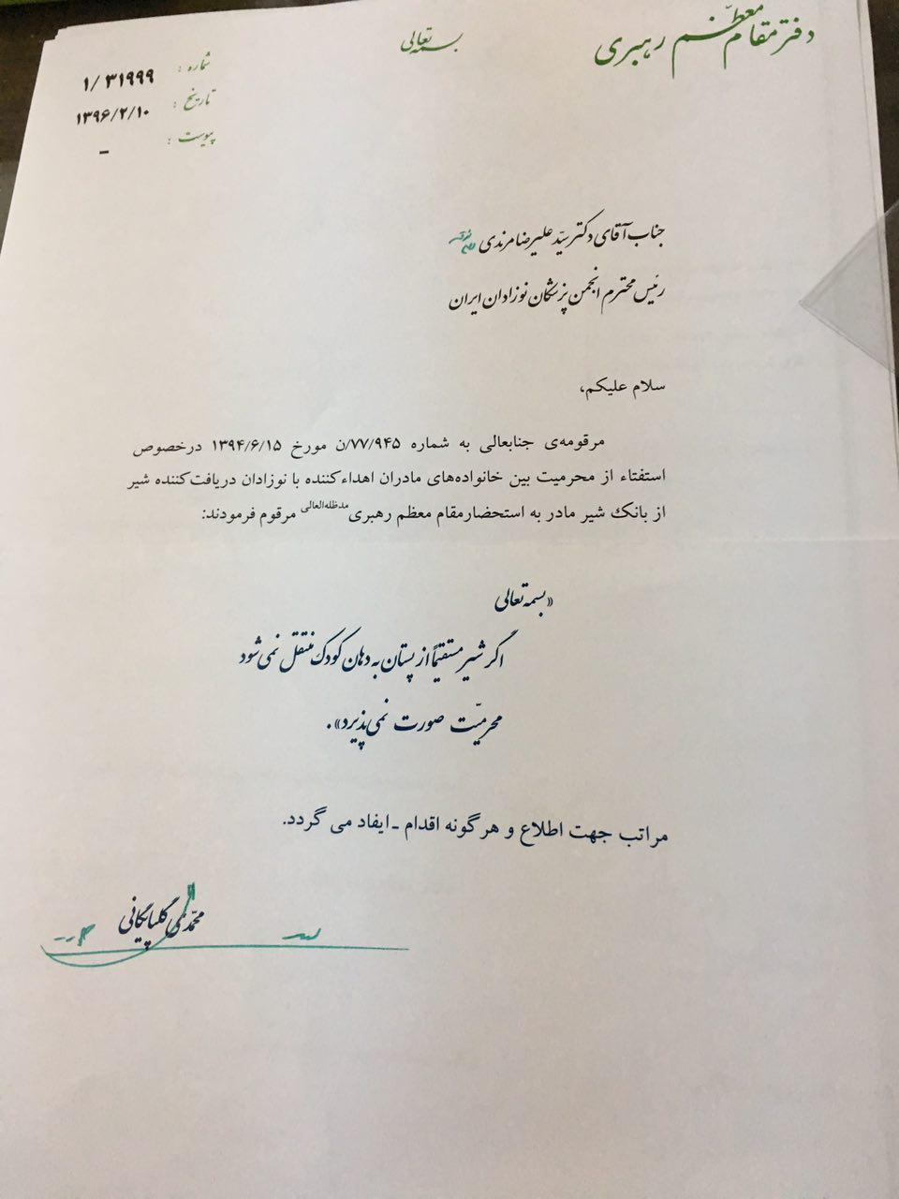

Slide 11
مراحل پاستوریزاسیون شیر

Slide 12
1- تایید صلاحیت و غربالگری مادر اهدا کننده شیر
مصاحبه با مادرو تکمیل فرم اهداء شیر
انجام آزمایشات سرولوژیک برای اهداکننده
a. HIV-1 and HIV-2
b. HTLV-I and HTLV-II
c. Hepatitis B
d. Hepatitis C
e. Syphilis

Slide 13
چه مادرانی میتوانند شیر اهدا نمایند
بارداری و زایمان نرمال داشته باشد
از نظر سرولوژیکی برای آزمایشات منفی باشند
بدون عفونت حاد یا مزمن باشند،در طی 12 ماه اخیر ،پیوند اعضاء یا تزریق خون نداشته باشد .
عدم مصرف دارو و سیگار و الکل
بتوانند بطور تمیز شیر را دوشیده و نگهداری کنند . فرزند خودش سالم بوده وزردی پاتولوژیک نداشته باشد
مادر شیرده باشد حداکثر تا 6 الی 8 ماه پس از زایمان باشد (بدلیل پایین آمدن پروتئین شیر ) در صورت ادامه بعد از این مدت شیر باید از نر پروتئین و کالری تست شود

Slide 14
قدم دوم بررسی باکتریولوژیک شیر اهدایی
1- از همه نمونه های شیر در بدو ورود کشت میکربی گرفته میشود
1. A total aerobic count that does not exceed 1×106 CFU/mL.
2. S. aureus that does not exceed 1×103 CFU/Ml; risk for feeding heat-treated enterotoxins when S. aureus exceeds 1×106 CFU/mL.
3. Presence of organisms defined as being of fecal origin does not exceed 1×104 CFU/mL.
4. Presence of organisms not part of normal flora does not exceed 1×107 CFU/mL.
5. Presence of no unusual organisms such as Pseudomonasaeruginosa, spore-bearing aerobes, or sporebearinganaerob

Slide 15
قدم سوم نگهداری شیر در فریزر تا ارسال جواب کشت
قدم چهارم پاستوریزه کردن شیر در دستگاه هولدر در درجه62.5 بمدت 30 دقیقه و سپس سرد شده در 4 درجه بمدت
قدم پنجم گرفتن یک نمونه کشت میکروبی راندوم از هر راند
قدم ششم نگهداری نمونه ها تا آماده شدن جواب کشت
قدم هفتم ارسال آنها به بخش و تغذیه کردن نوزادان

Slide 16
به چه نوزادانی شیر بانک شیر اهدا شود
نوزادان نارس کمتر از 1500 گرم که شیر مادرانشان برای تغذیه آنها کافی نیست یا مادرانشان در دسترس نیستند
نوزادان در معرض خطر عفونت یا NEC (آغوز تازه محافظتی است )
نوزادان دچار آنومالی های GI و یا جراحی GI به ویژ سندرم روده کوتاه
کودک بزرگتر که مشکلات تغذیه ویژه داشته و هیچ شیری را بجز شیر انسان تحمل نمیکند
بیماری های متابولیک (پابیین بودن کازیین ،تیروزین ،و فنیل آلانین شیر مادر)

Slide 17
نقش مشاوره شیردهی و بانک شیر مادران در ترویج تغذیه با شیر مادر وحمایت از شیر مادر
آموزش دوشیدن شیر، ذخیره سازی شیر
آموزش پوزیشنهای صحیح شیردهی در نوزادان پره ترم
آموزش مراقبت از نوزاد به والدین و درگیر کردن والدین در امر مراقبت
آموزش مراقبت آغوشی و تشویق مادران به KMC
آشنا کردن مادر با قوانین و امکانات بیمارستان

Slide 18
آموزش نحوه خوراندن شیر دوشیده مادر به نوزادان با کاپ یا قاشق
آموزش SNS و NNS
آموزش PIOMI ، مداخله حرکتی دهانی در نوزادان
برنامه Follow up برای پیگیری نوزادان پرخطر، پره ترم و وزن پایین
امکان برقراری تماس مادران بعد از ترخیص نوزاد با شماره تماس02155981090 و طرح سوالات و مشکلات با بانک شیر مادران

Slide 19
PIOMI
طبق مطالعه صورت گرفته در دو بیمارستان در ایران* در سال 97-1396 استفاده از این پروتکل در نوزادان دارای ثبات فیزیولوژیک و با سن جنینی 26 تا 29 هفته، منجر به کاهش مدت زمان مورد نیاز برای انتقال از گاواژ به تغذیه دهانی مستقل و مدت بستری در بیمارستان شد. در این مطالعه به گروه مداخله روزی یک مرتبه (5 دقیقه) به مدت ده روز ماساژ توسط گفتاردرمانگر ارایه شد. این گروه 14 روز زودتر به تغذیه کامل دهانی دست یافته و 10 روز زودتر از بیمارستان ترخیص شدند.

Slide 20
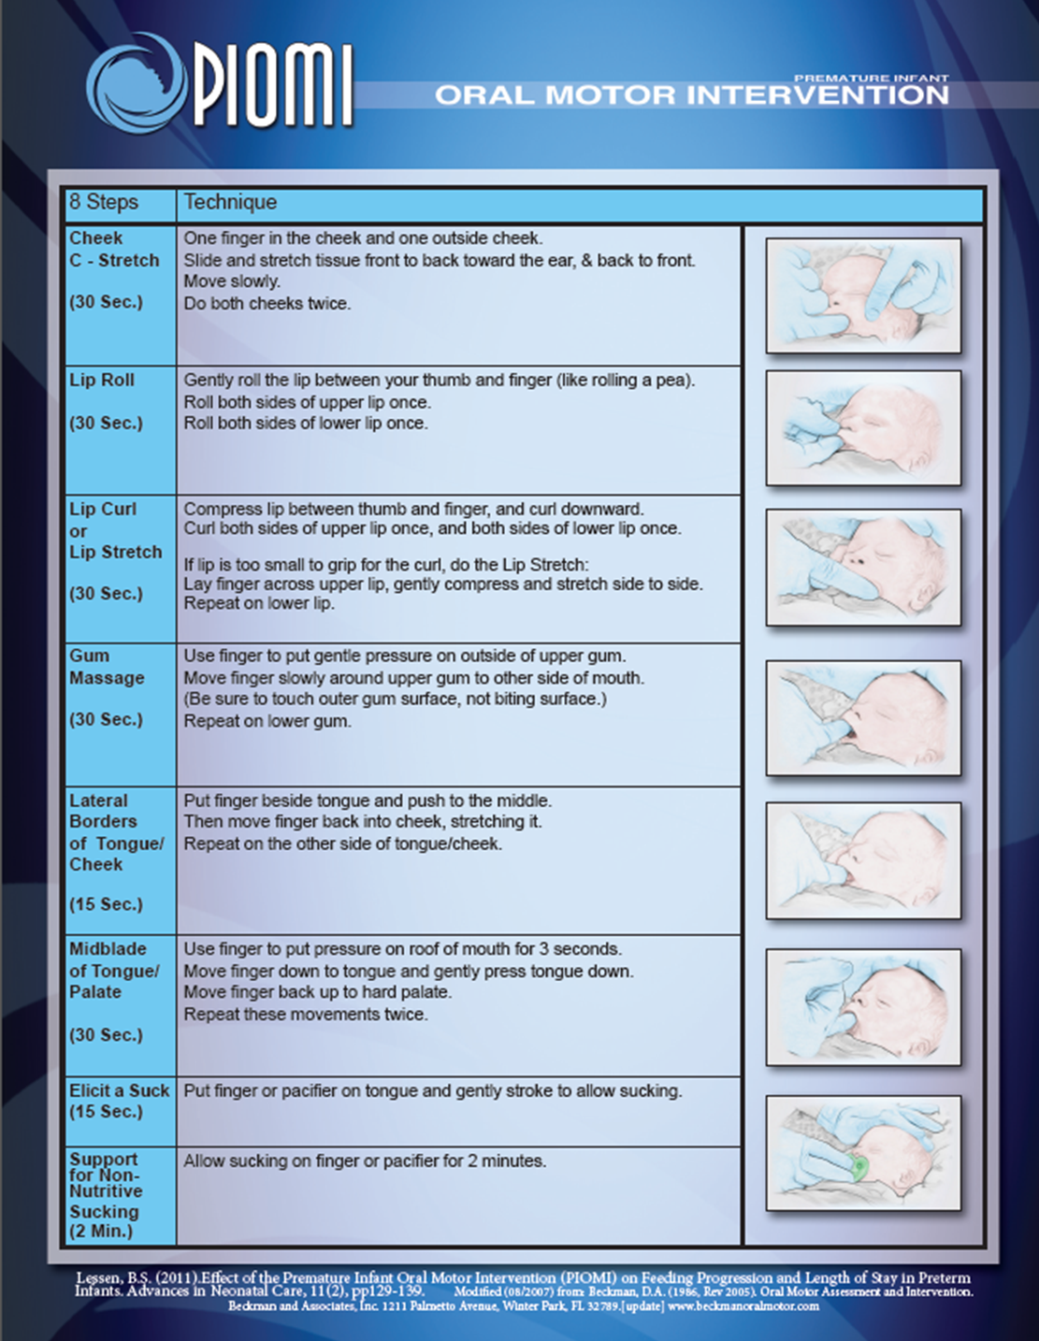

Slide 21
کمک درشروع شیردهی و حفظ و تداوم آن
ایجاد فضایی امن و فرصتی برای ابراز احساسات و نگرانی مادر وپاسخ به سوالات و نگرانی های والدین
تاکید بر تکریم مددجو و احترام به مددجو بدون توجه به شرایط اجتماعی و فرهنگی مادر و قضاوت نکردن او
کمک به توانمند شدن مادر و ایجاد اعتماد به نفس در امر شیردهی و مراقبت از نوزاد

Slide 22
دستورالعمل تغذیه با شیر مادر و بانک شیر در بیمارستان شهید اکبرآبادی
آموزش تغذیه با شیر مادر ازدوره پره ناتال شروع میشود.
بعد از تولد نوزاد برنامه تماس پوست با پوست در ساعت اول و تغذیه با شیر مادرشروع میشود .
نوزاد همراه مادر به بخش پست پارتوم منتقل شده و شیرخوار خود را برحسب نیاز و تحت آموزش پرستاران ادامه میدهد .
درمادرانی که نوزاد آنها درnicu بستری میباشند ، از 6 ساعت اول تولد تحت نظارت افراد آموزش دیده شیر دوشی و ذخیره شیر انجام میشود .
در نوزادان بستری در بخش نوزادان و nicu به محض شروع تغذیه در درجه اول از شیر تازه دوشیده مادر تغذیه شده و در صورت عدم دسترسی به شیر مادر خودش، از شیر بانک شیر تغذیه میشود و بجز در موارد اندک از شیر خشک تغذیه نمیشوند.

Slide 23
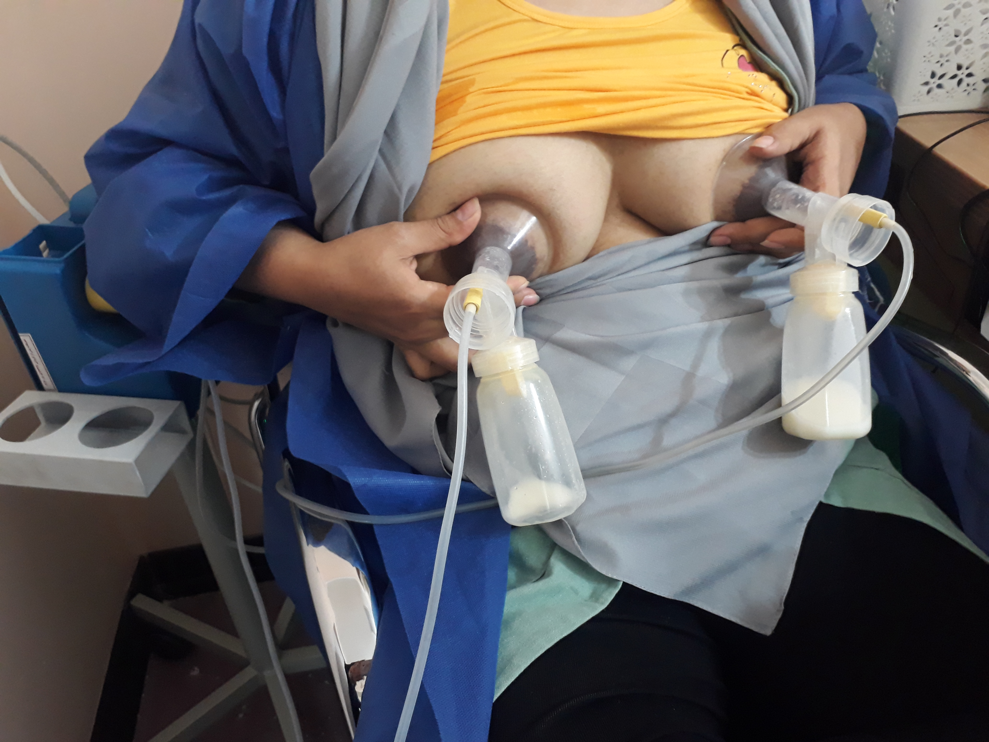
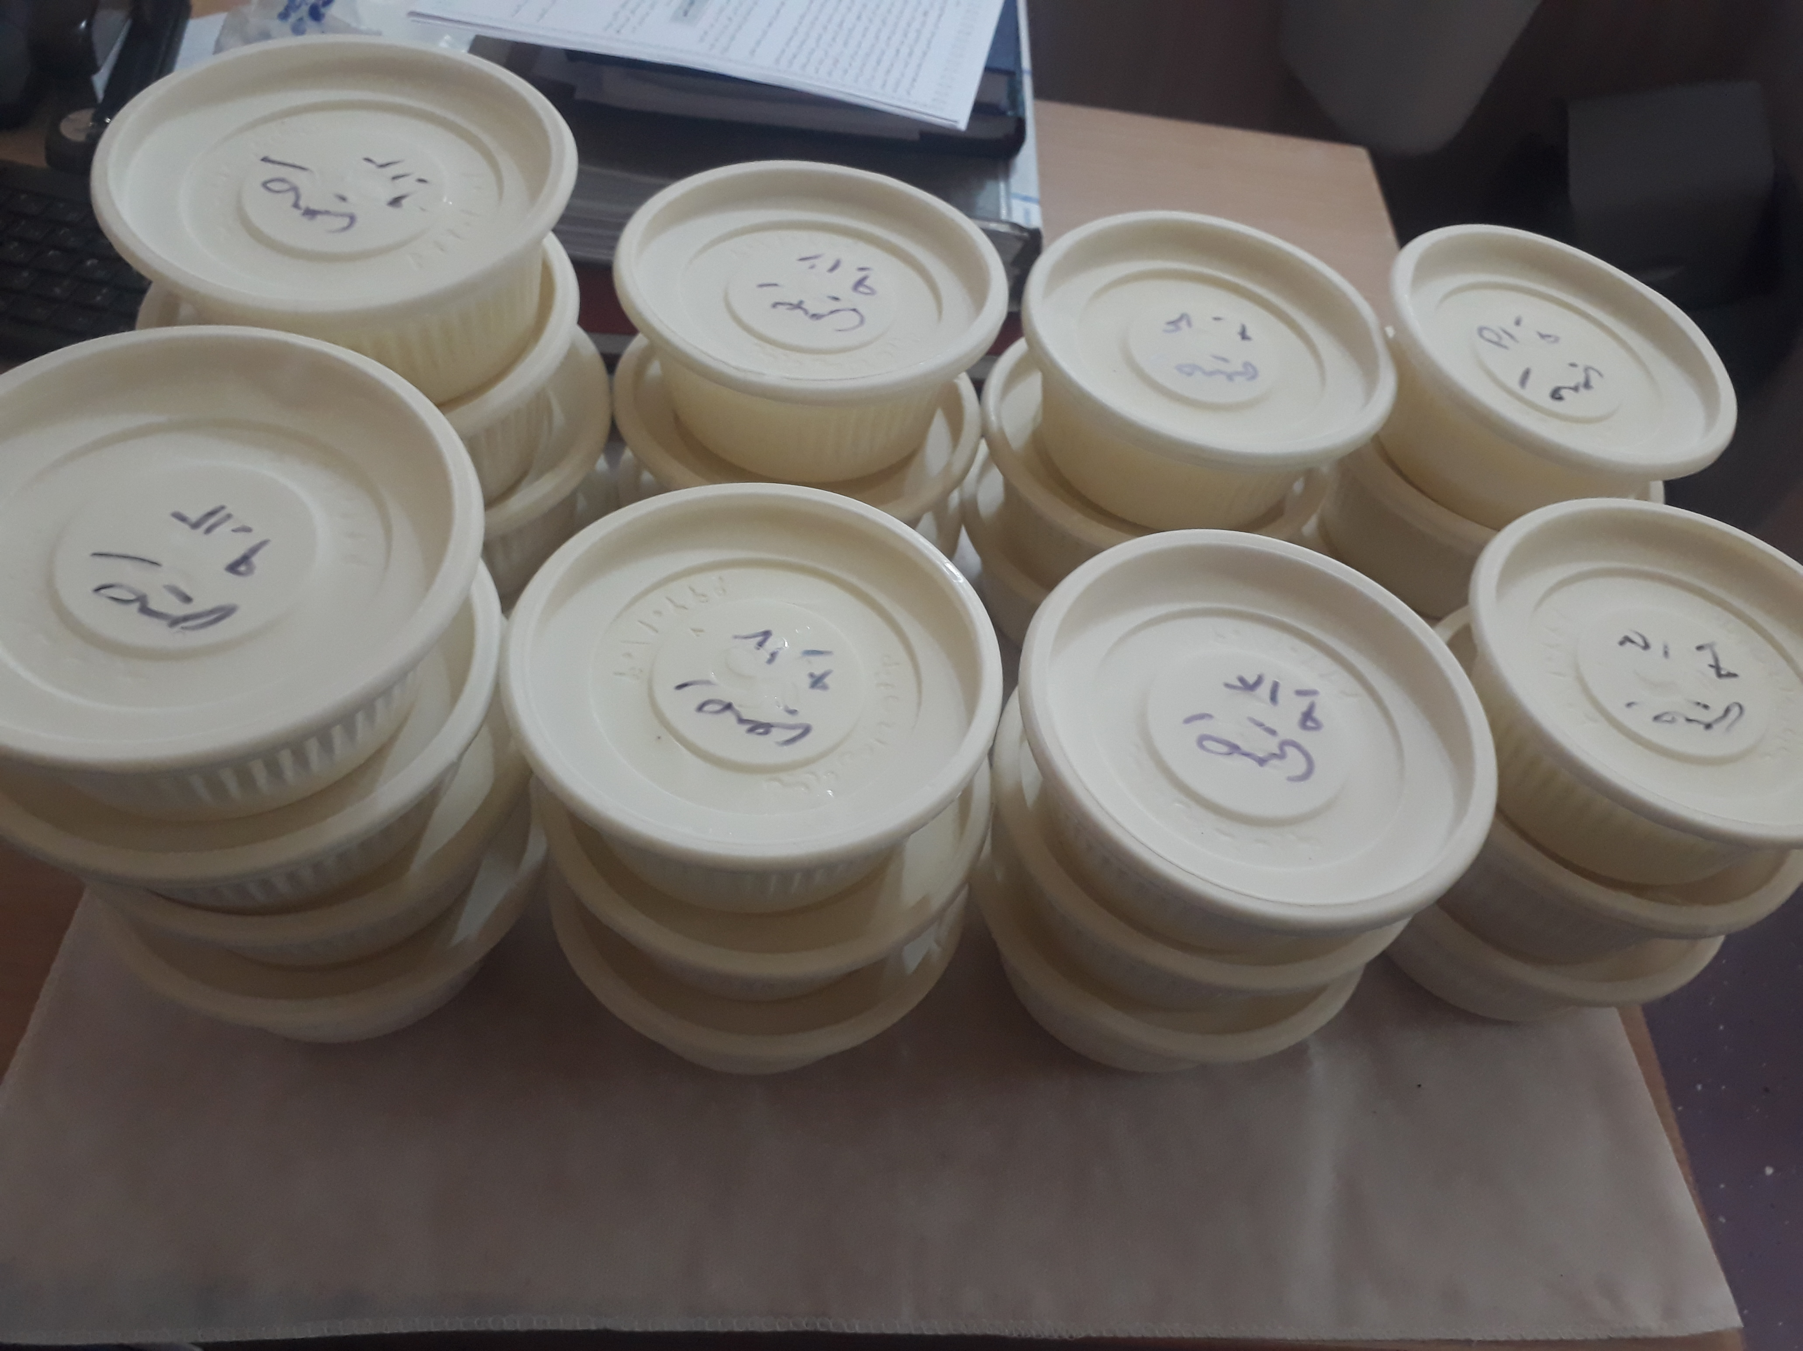
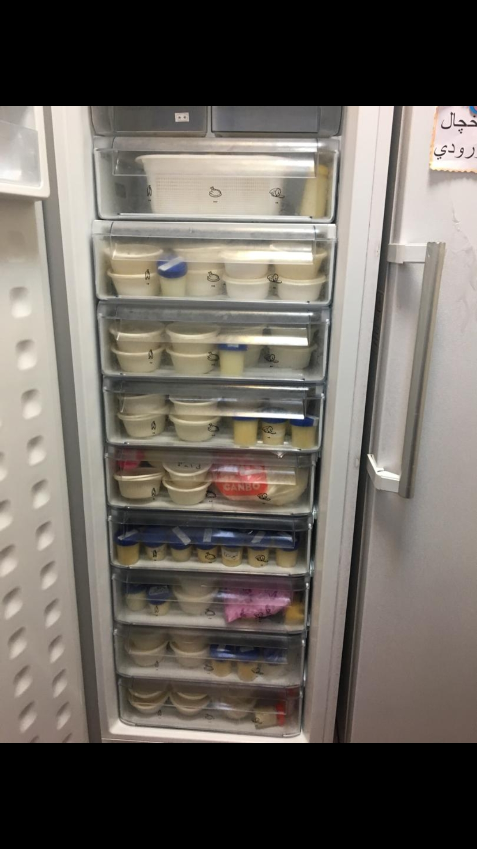
جمع آوری و ذخیره شیرهای اهدایی

Slide 24
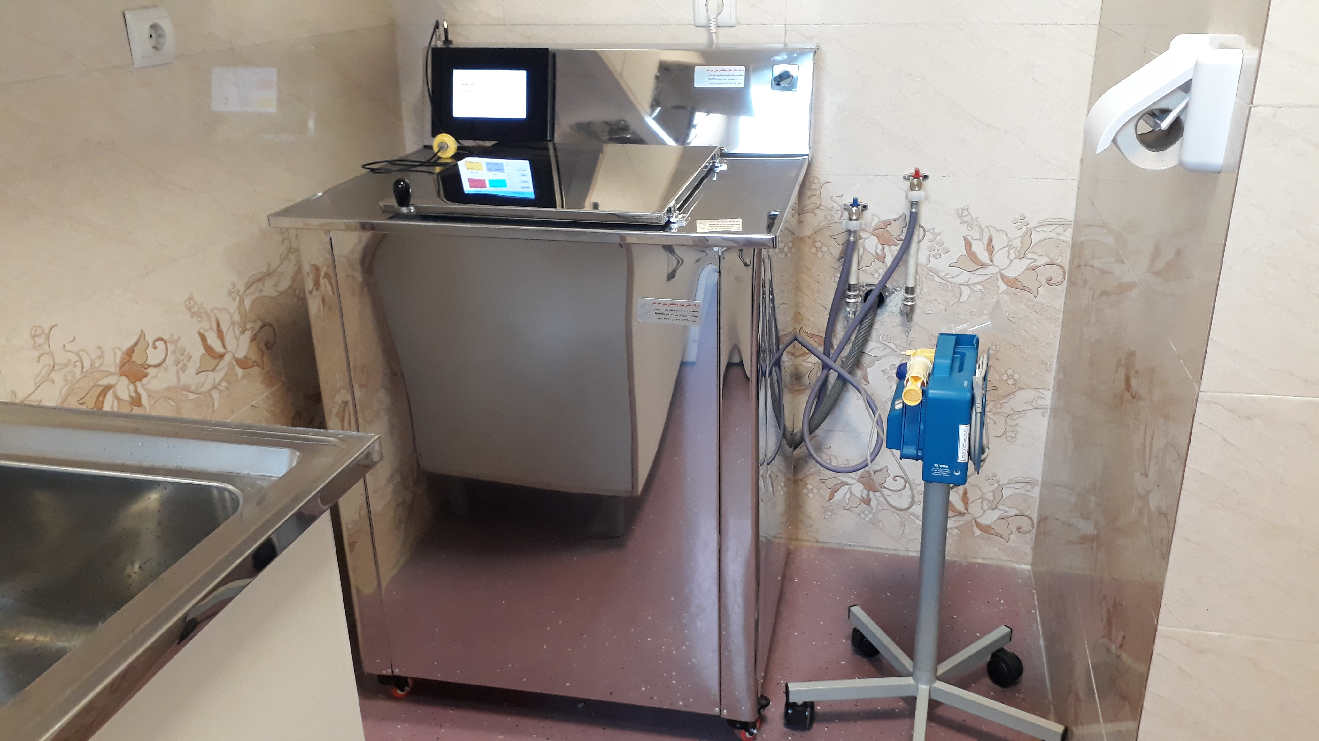
دستگاه پاستوریزاسیون شیر مادر

Slide 25
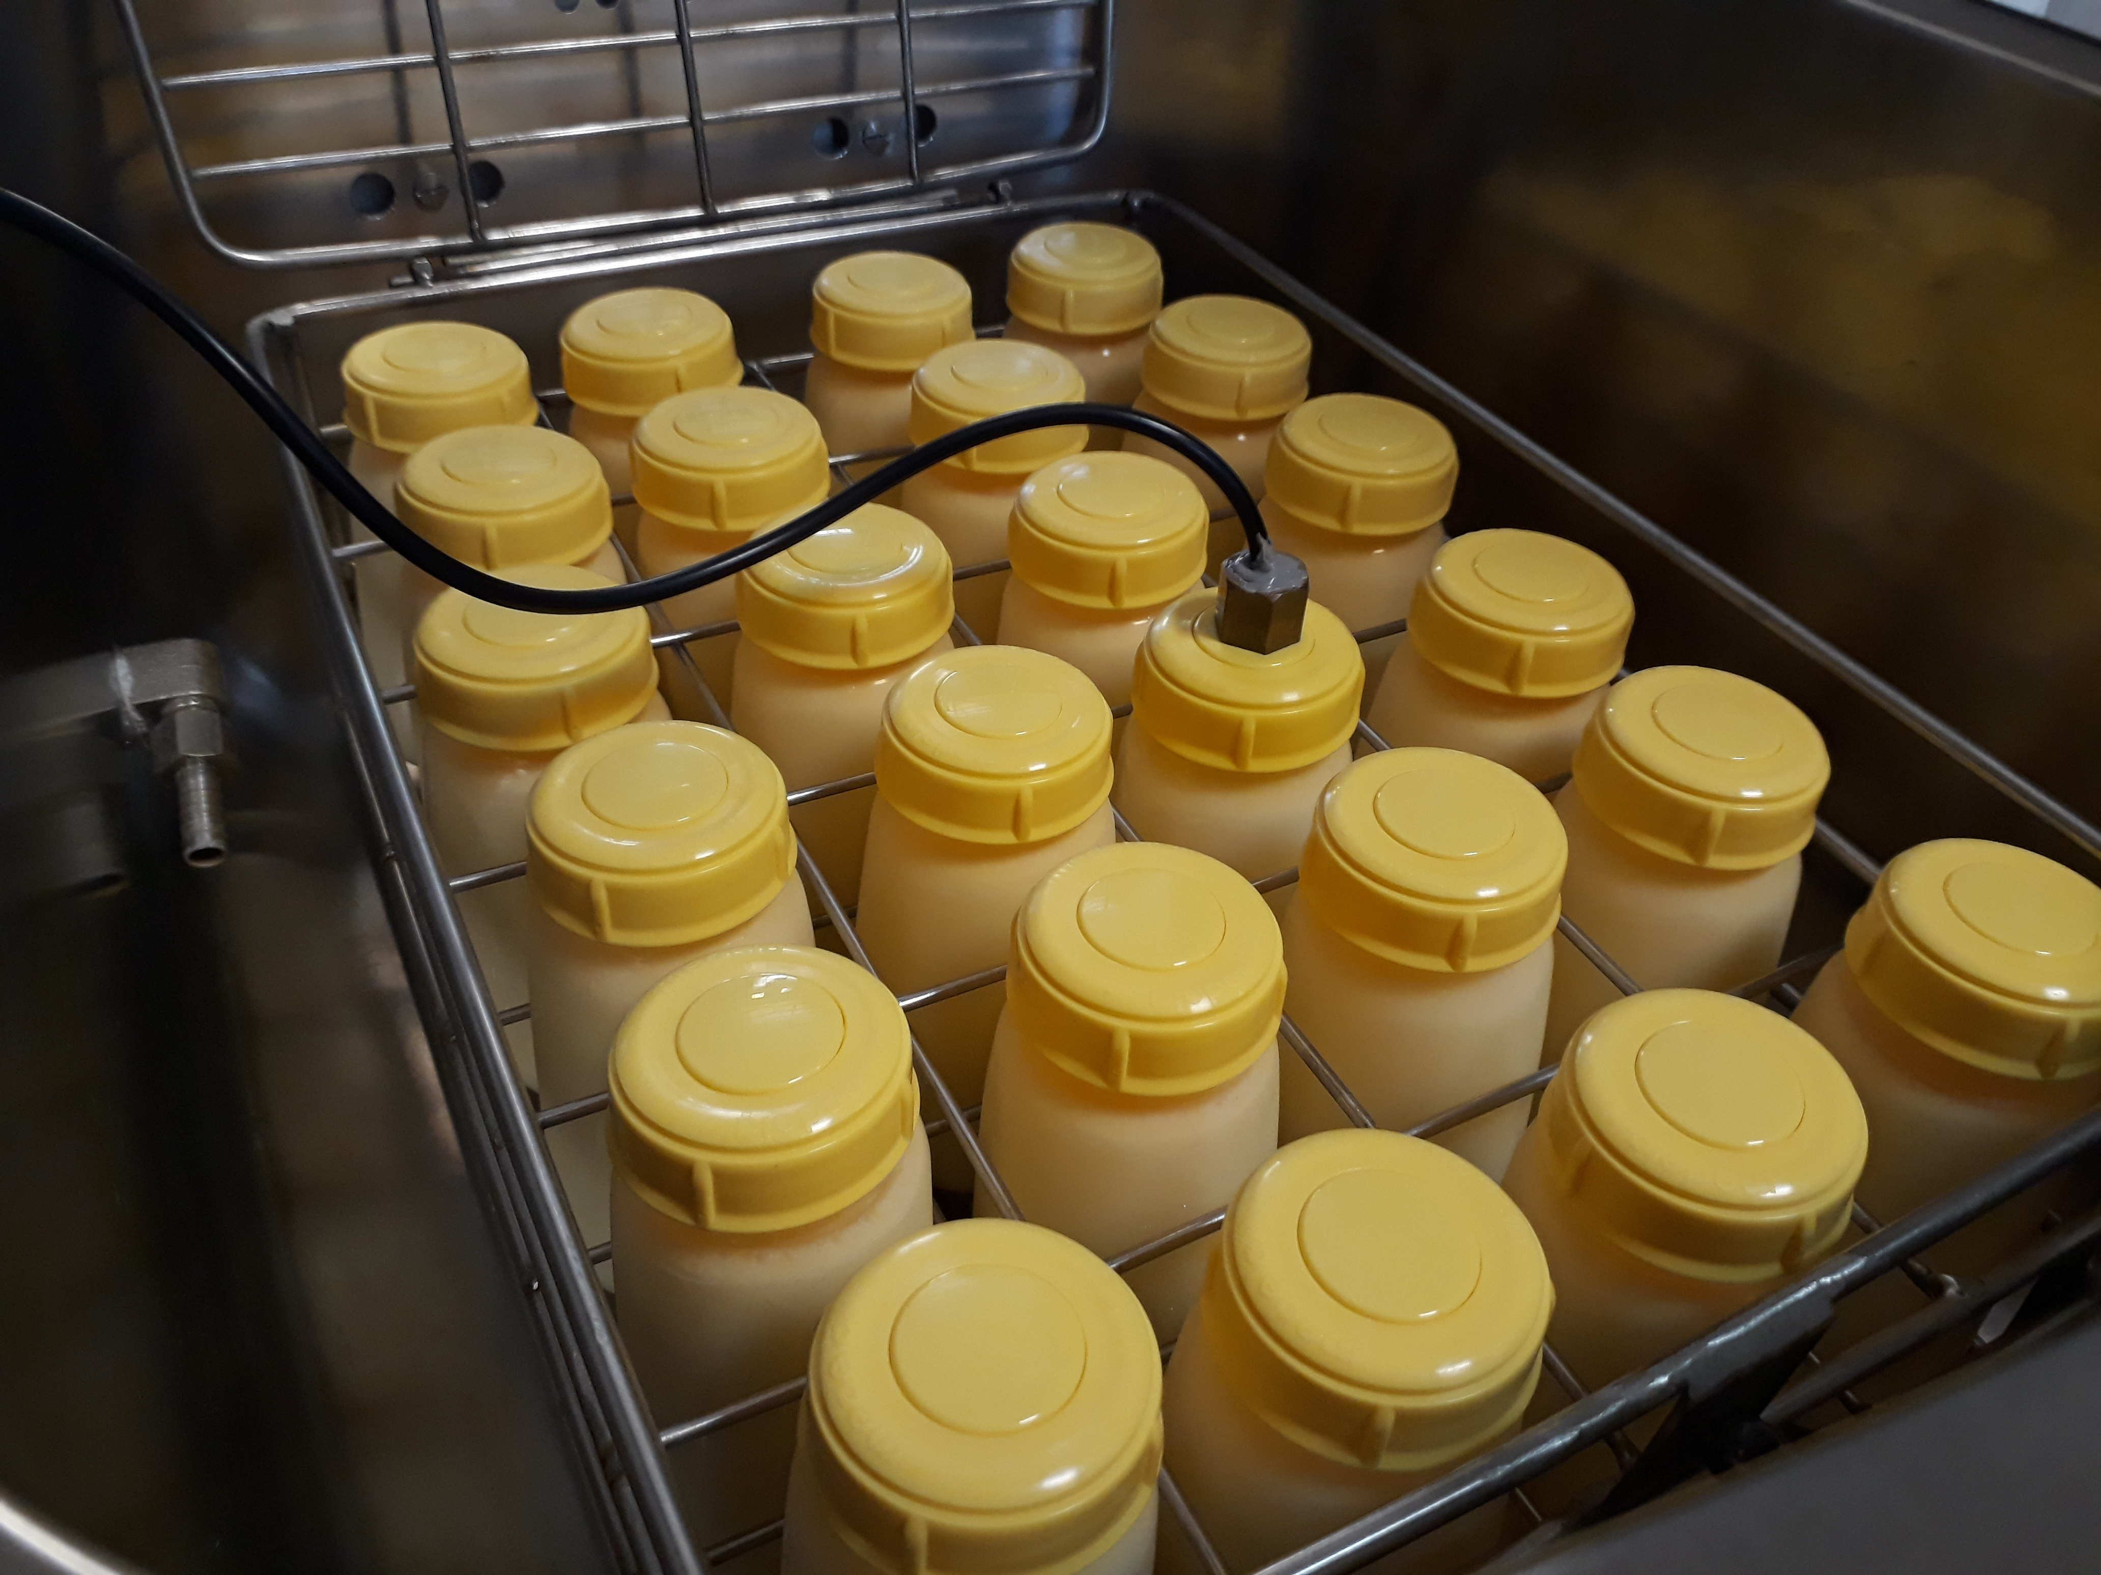
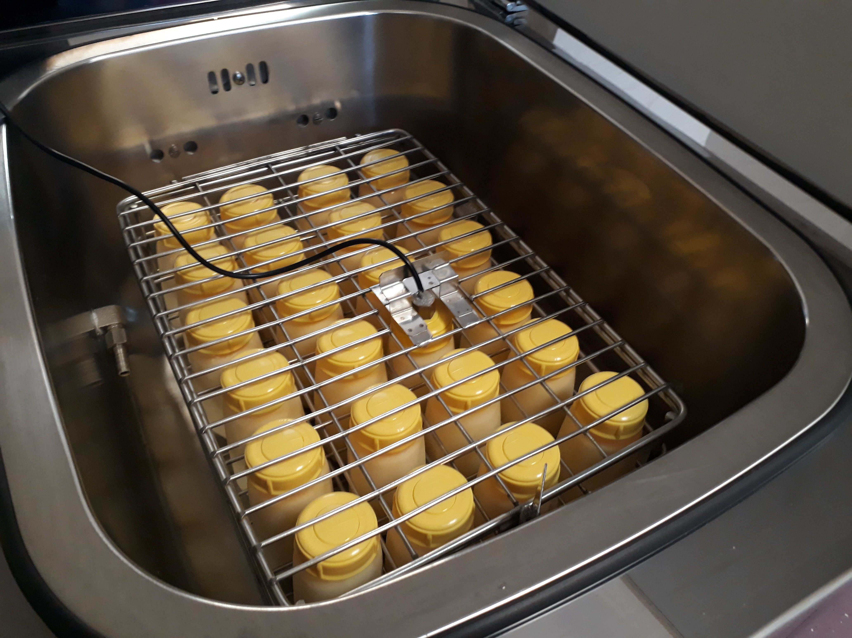
پاستوریزه کردن شیر

Slide 26
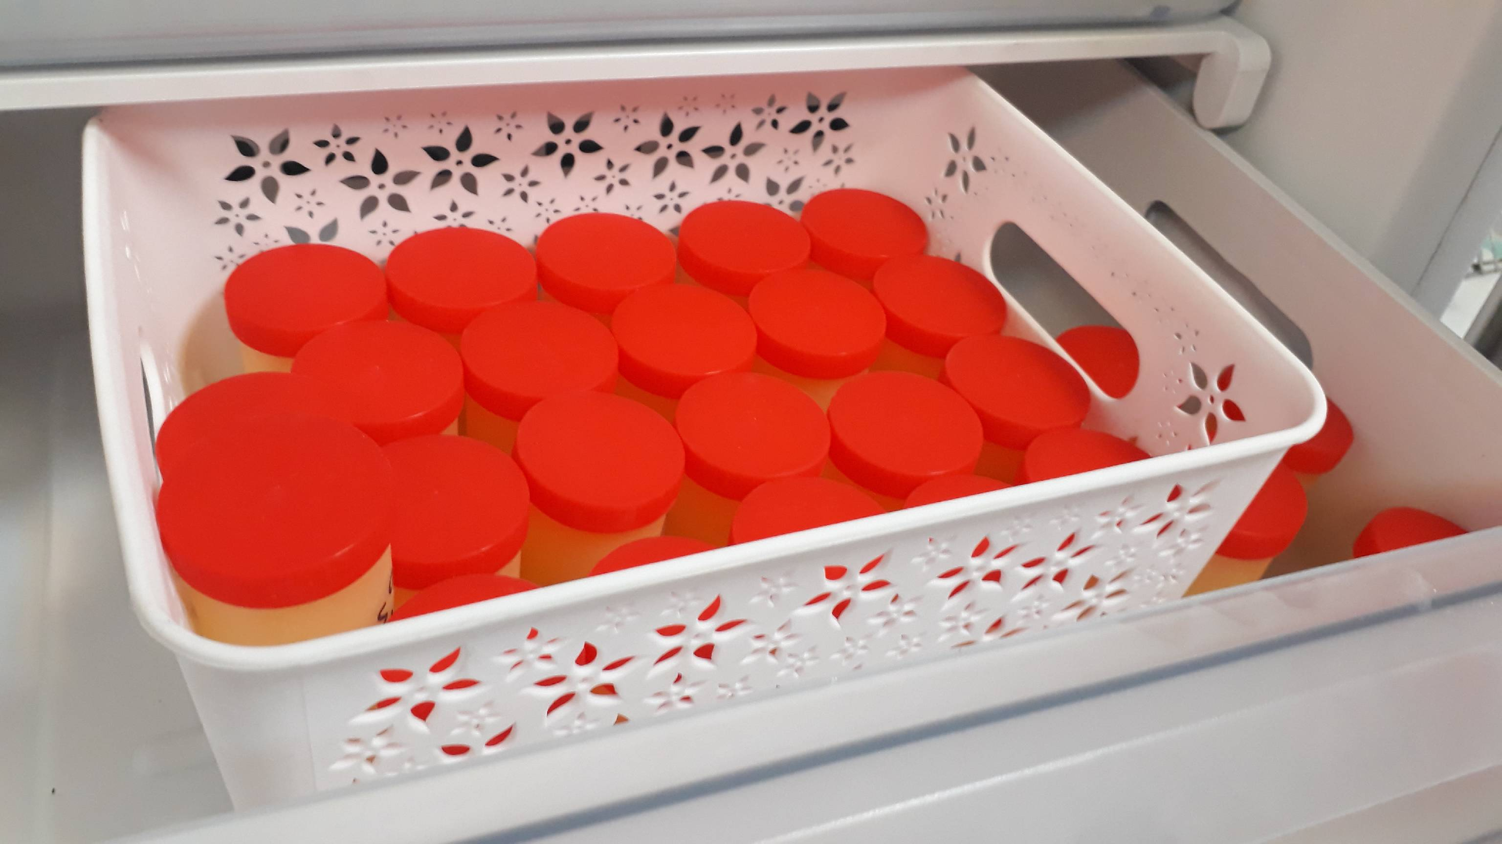
ذخیره سازی شیر پاستوریزه شده

Slide 27
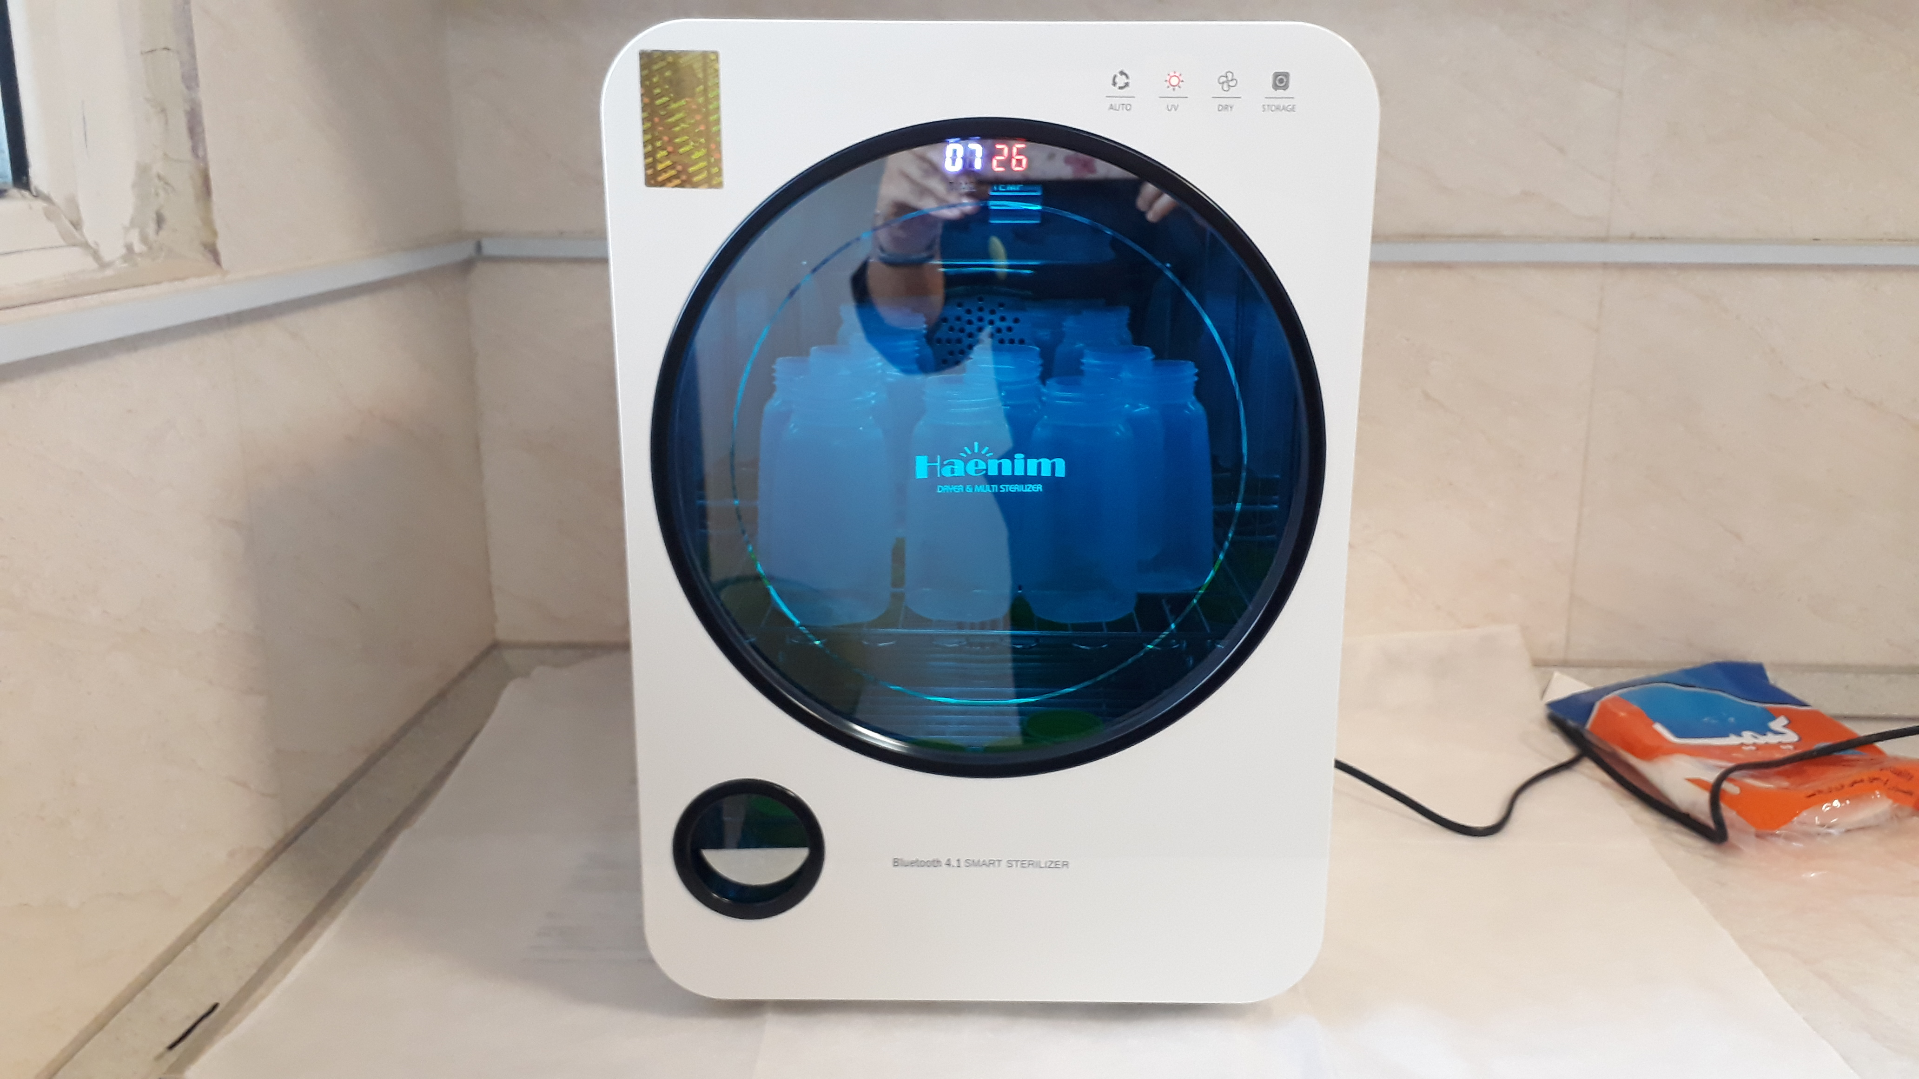
استریل کردن ظروف

